Slide 1
PERTEMUAN 1
Ahmad Pudoli
PENGENALAN KONSEP GUI
PEMROGRAMAN BERORIENTASI OBJEK LANJUTAN (PBOL)

Slide 2
POKOK BAHASAN
Instalasi Software Java dan Komponen pendukung,Pengenalan Konsep GUI, Membuat FormHello
Konsep GUI
Instalasi Jdk (Java Development Kit) dan Netbeans
Membuat Aplikasi Sederhana ‘‘FormHello’’
Pengenalan IDE Netbeans
Class/Komponen GUI Pada Aplikasi

Slide 3
A. Instalasi Software Java dan Komponen Pendukung
Berikut ini adalah software dan komponen pendukung yang digunakan selama perkuliahan :
- Jdk >> 1.8
(sesuaikan dengan OS komputer)
- Netbeans >> 8.0-windows (Editor GUI)
- Ireport >> 4.0.2-windows (Cetakan)
- MySQL (Database)
- MySQL-Front (Editor MySQL)

Slide 4
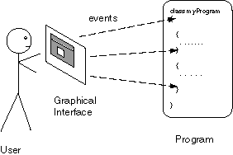
B. Konsep Pemrograman GUI
Pada dasarnya pemrograman GUI, adalah pemrograman yang mengandalkan kemampuan tampilan dalam bentuk grafik. dimana program yang dibuat dapat memberikan kenikmatan tersendiri dalam penggunaannya. Tidak lagi monoton, hitam-putih, mode DOS dan lain sebagainya.
Kalau kita lihat pada gambar berikut, menjelaskan bahwa interaksi yang terjadi antara user dengan program melalui sebuah tampilan yang sudah berbentuk grafik.

Slide 5
Konsep Pemrograman GUI… (Lanjutan)
Sedangkan interaksi yang terjadi antara pengguna dengan komponen GUI dapat dilakukan dengan beberapa cara diantaranya :
Dengan penekanan komponen tombol.
Dengan membuat pilihan pada menu.
Melakukan enter pada objek text.
Pergerakan tombol scroll bar.
Dengan penekan tombol close pada objek windows.
Dll.

Slide 6
Konsep Pemrograman GUI… (Lanjutan)
Tiga tipe program yang berbasis kepada GUI komponen
Graphical components (GUI)
Yaitu berupa rancangan tampilan program yang dikemas dengan menggunakan komponen-komponen grafik.
Listener methods
Yaitu berfungsi untuk menerima dan merespon event yang terjadi
Application methods
Fungsi-fungsi atau baris perintah yang berguna bagi pengguna untuk menghasilkan kegiatan dalam bentuk respon.
Graphical components (seperti tombol), listener methods berguna menerima events dari tombol yang di click dan application methods berisi program yang akan dijalankan saat event terjadi.

Slide 7
C. Class/Komponen GUI Pada Aplikasi
Banyak sekali komponen yang sudah disiapkan oleh java untuk membuat sebuah tampilan yang berbentuk GUI. Namun pada bagian ini yang akan dijelaskan adalah komponen-komponen yang terkait dengan aplikasi yang akan di buat atau dipaparkan dalam perkuliahan ini saja
Daftar komponen yang akan digunakan atau yang akan dipaparkan dalam perkuliahan ini dapat dilihat pada tabel berikut :

Slide 8
Daftar Class/Komponen GUI
No. | Nama Komponen | Kegunaan
1. | JWindow | Untuk membuat window atau frame yang menjadi latar belakan komponen-komponen lain.
2. | JLabel | Untuk membuat tulisan yang akan menjelaskan komponen lain, dapat juga berupa gambar.
3. | JProgressBar | Untuk membuat baris progress.
4. | Timer | Untuk mengatur waktu tampilan.
5. | Dimension | Untuk mengambil dimensi screen monitor.
6. | JFrame | Untuk membuat frame biasa.
7. | JDesktopPane | Untuk membuat frame induk yang disisipkan pada frame biasa.
8. | JMenuBar | untuk menampung dan menampilkan menu baris (Pulldown Menu).
9. | JMenu | Untuk membuat menu baris dan sub menu yang merupakan induk dari sub menu yang lain.

Slide 9
Daftar Class/Komponen GUI
No. | Nama Komponen | Kegunaan
10. | JMenuItem | Untuk membuat sub menu yang merupakan menu terakhir.
11. | JPopupMenu | Untuk menampung dan menampilkan menu popup.
12. | JToolBar | Untuk menampung dan menampilkan menu dalam bentuk toolbar.
13. | JPanel | Untuk menampung objek/komponen lain
14. | JButton | Untuk membuat tombol.
15. | Date | Untuk mengambil fungsi tanggal dan jam aktif
16. | SimpleDateFormat | Mengatur format tampilan
17. | String | Class tipe data
18. | JInternalFrame | Untuk membuat frame anak.
19. | JTextField | Untuk menginput string
20. | JTextArea | Untuk menginput string yang lebih dari satu baris

Slide 10
Daftar Class/Komponen GUI
No. | Nama Komponen | Kegunaan
21. | JScrollPane | Untuk membuat objek tabel
22. | JComboBox | Untuk membuat objek kombo yang berisi daftar pilihan.
23. | ButtonGroup | Untuk membuat objek group sebagai tempat objek radiobutton.
24. | JRadioButton | Untuk membuat objek pilihan
25. | JTabel | Untuk membuat objek tabel
26. | JOptionPane | Untuk menampilkan kotak dialog
27. | Integer | Class tipe data
28. | PrinterJob | Untuk mengaktifkan printer dialog
29. | Graphics2D | Untuk membuat objek grafik dua dimensi.
30. | Connection | Untuk membuat objek koneksi.
31. | Statement | Untuk membuat statement.
32. | ResultSet | Untuk menampung hasil query.

Slide 11
D. Pengenalan IDE Netbeans
Sebuah aplikasi Integrated Development Environment (IDE) yang berbasiskan Java dari Sun Microsystems yang berjalan di atas swing.
Swing merupakan sebuah teknologi Java untuk pengembangan aplikasi desktop yang dapat berjalan pada berbagai macam platform seperti Windows, Linux, Mac OS X dan Solaris. Sebuah IDE merupakan lingkup pemrograman yang di integrasikan ke dalam suatu aplikasi perangkat lunak yang menyediakan Graphic User Interface (GUI), suatu kode editor atau text, suatu compiler dan suatu debugger.

Slide 12
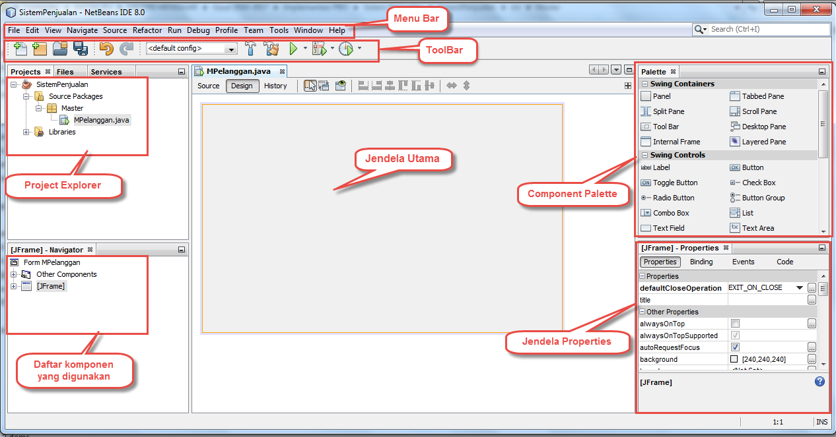
IDE NETBEANS

Slide 13
KUMPULAN PALLETE NETBEANS
Component Pallete berisi kumpulan icon yang menggambarkan komponen-komponen yang terdapat pada VCL (Visual Component Library).
Terdiri dari : Swing Containers, Swing Controls, Swing Menus, Swing Windows, AWT, Beans, dan Java Persistence

Slide 14
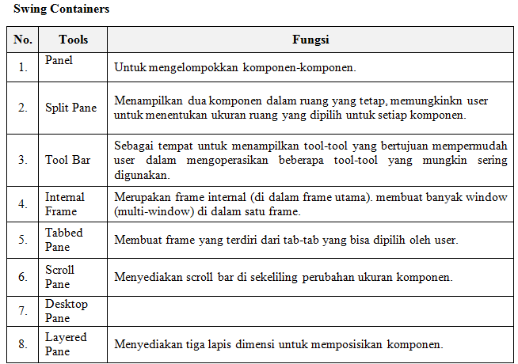

Slide 15
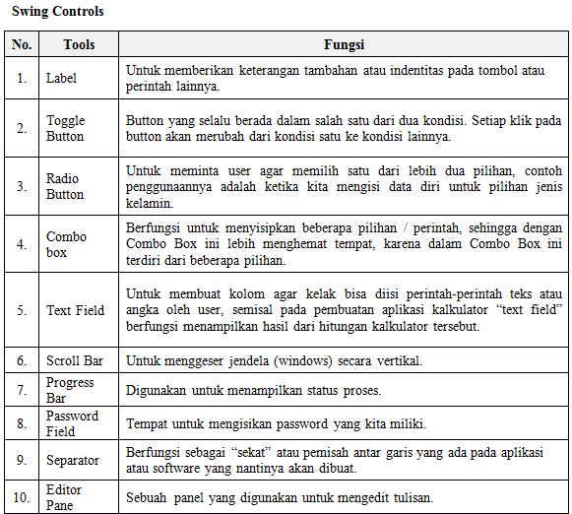

Slide 16
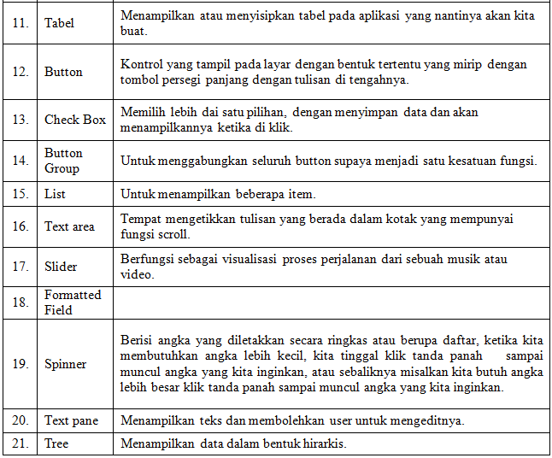

Slide 17
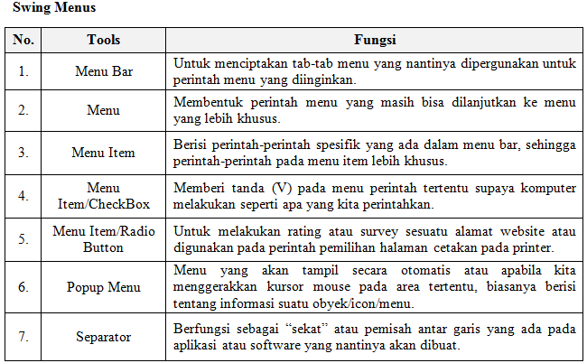

Slide 18
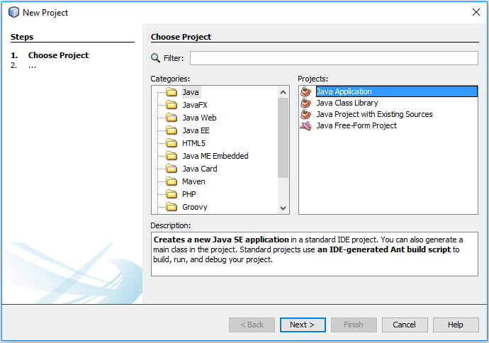
E. Membuat Aplikasi Sederhana “FormHello”
Membuat Project Baru
Pertama kali kita harus membuat sebuah project pada Aplikasi Netbeans. Klik Menu File → New Project.
Selanjutnya akan muncul window seperti pada gambar di bawah
Pilih Kategori Java
Pilih Project Java Application
1
2
Klik tombol Next
3

Slide 19
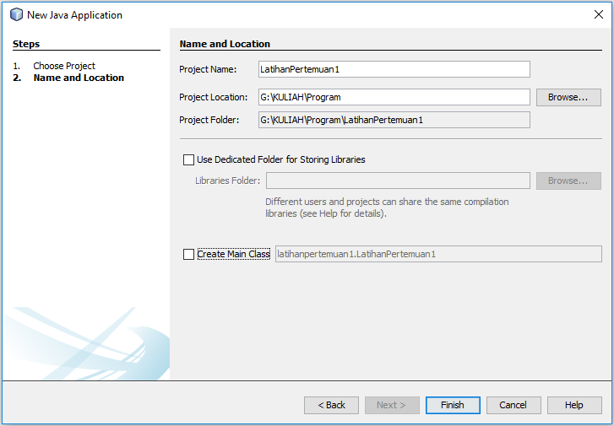
Membuat Project Baru … (Lanjutan)
Masukan Nama Project LatihanPertemuan1
1
2
Tentukan lokasi penyimpanan project
Klik tombol Finish
2

Slide 20
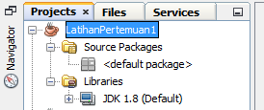
Membuat Project Baru … (Lanjutan)
Pada project Explorer terlihat ada project baru dengan nama LatihanPertemuan1

Slide 21
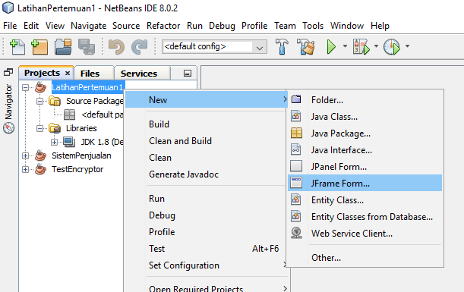
Membuat Form Hello
Setelah berhasil membuat project baru. Selanjutnya kita akan membuat form baru dengan menggunakan Jframe dan nama “FormHello”
Klik kanan Project LatihanPertemuan1
Pilih menu New
1
2
Pilih menu Jframe Form…
2

Slide 22
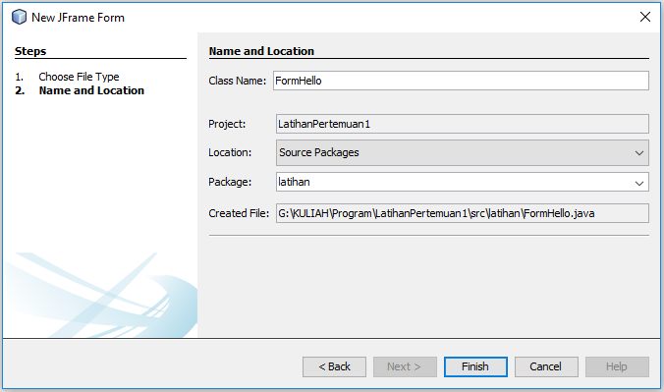
Membuat Form Hello … (Lanjutan)
Masukkan nama class FormHello
1
Tentukan nama package atau lokasi class pada package latihan
2
Klik tombol Finish
3

Slide 23
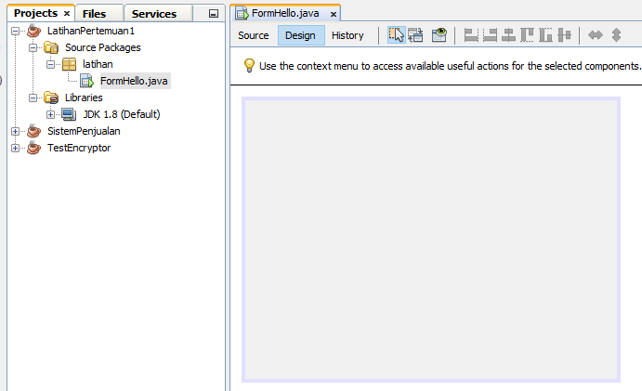
Membuat Form Hello … (Lanjutan)
Setelah berhasil menambahkan Class FormHello maka akan muncul pada project explorer seperti yang terlihat pada gambar di samping

Slide 24
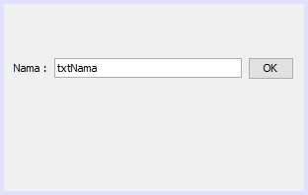
Mengubah Design FormHello
Selanjutnya lakukan perubahan pada FormHello. Tambahkan sebuah JLabel, JTextField dan Jbutton. Buatlah design seperti yang ditunjukan pada gambar di bawah:
Tipe : JTextField
Name : txtNama
Tipe : JLabel
Tipe : JButton
Name : btnOk

Slide 25
Menambahkan Event ActionPerformed pada JButton
Agar sebuah objek dapat menangkap event yang dilakukan oleh pengguna. Maka kita harus menambahkan sebuah listener pada objek. Contoh pada aplikasi sederhana ini akan menangkap event ketika tombol OK di klik oleh pengguna dengan menggunakan event actionPerformed.
Klik kanan pada btnOk, selanjutnya klik Events → Action → actionPerformed
1

Slide 26
Menambahkan Event ActionPerformed pada Jbutton … (Lanjutan)
Setelah menambahkan sebuah listener actionPerformed pada object JButton “btnOk”, kita harus meng-implementasikan method untuk listener tersebut. Dengan method ini maka programmer/developer dapat menentukan kegiatan atau respon yang akan dilakukan aplikasi.
Ketik seperti listing program berikut:

Slide 27
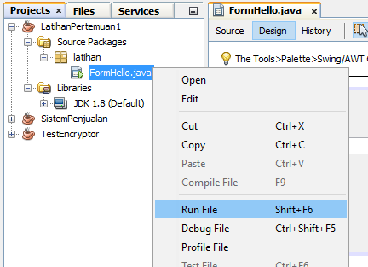
Run File FormHello.java
Terakhir, kita lakukan test aplikasi yang kita buat dengan cara menjalakan file FormHello.java. Caranya seperti ditunjukan pada gambar di bawah
1
Klik kanan pada class FormHello.java, selanjutnya klik Run File
Hasilnya dapat dilihat pada Slide selanjutnya

Slide 28
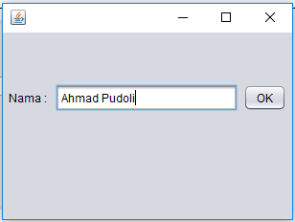
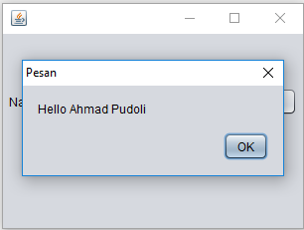
Hasil FormHello.java di jalankan
Tombol OK diklik

